Slide 1
HTTP Server
Osnovi računarskih mreža 1
Mihailo Trifković RA36/2019
Ognjen Stojisavljević RA155/2019 28.01.2022.

Slide 2
HTTP Server
HTTP(Web) server je serverski softver ili hardver koji udovoljava zahtevima klijenata na internetu
Web server može da sadrži jednu ili više web lokacija
Web server obrađuje dolazne mrežne zahteve preko HTTP-a i drugih mrežnih protokola
Primarna funkcija web servera je čuvanje, obrada i dostavljanje web stranica klijentima
Osnovi računarskih mreža 1
28.01.2022.

Slide 3
Zadatak projekta
Implementacija aplikacije koja realizuje funkcionalnost HTTP(Web) servera
Klijent upućuje zahtev serveru u vidu putanje željene datoteke(txt file)
Server šalje sadržaj datoteke sa navedenom putanjom
U zavisnosti da li datoteka postoji server šalje klijentu odgovarajuću poruku
Komunikaciju servera i klijenta omogućiti preko TCP protokola
Osnovi računarskih mreža 1
28.01.2022.

Slide 4
TCP protokol
Protokol transportnog nivoa
Omogućava istovremenu, dvosmernu i pouzdanu komunikaciju između servera i klijenta
Koristi “handshake” metodu za konekciju
Osnovna jedinica prenosa: segment
Osnovi računarskih mreža 1
28.01.2022.

Slide 5
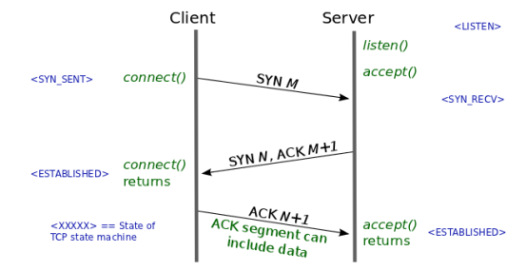
TCP protokol - uspostava veze
Uspostava veze se ostvaruje korišćenjem odgovarajućih kontrolnih bita (SYN, ACK)
Osnovi računarskih mreža 1
28.01.2022.

Slide 6
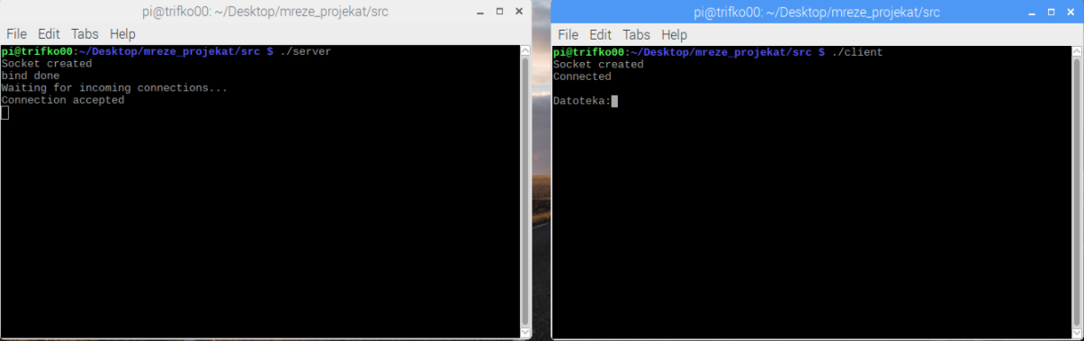
Rad aplikacije
Aplikacija se sastoji iz 2 datoteke – server.c i client.c
Prvo se pokreće server a zatim i klijent
Nakon uspostave konekcije klijent šalje GET zahtev sa traženom datotekom
Osnovi računarskih mreža 1
28.01.2022.

Slide 7

Nepostojeća datoteka
Odgovor servera je zadata poruka u tekstu projekta
Osnovi računarskih mreža 1
28.01.2022.

Slide 8
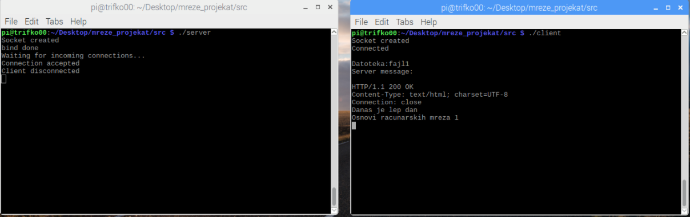
Postojeća datoteka
Odgovor servera je sadržaj tražene datoteke uz potvrdu pronalaženja datoteke
Osnovi računarskih mreža 1
28.01.2022.

Slide 9

Platforma za izradu projekta
Korišćen je RaspberryPie mikrokontroler
Operativni sistem je raspbian, zasnovan na linuxu(debianu)
Osnovi računarskih mreža 1
28.01.2022.

Slide 10
Hvala na pažnji!
Osnovi računarskih mreža 1
28.01.2022.

